Slide 1
第五节 条件概率
一、条件概率
二、乘法定理
三、全概率公式与贝叶斯公式
四、小结

Slide 2

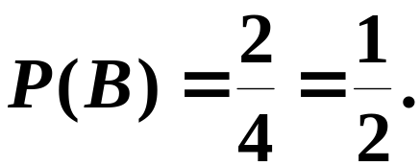
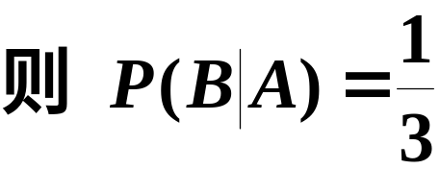
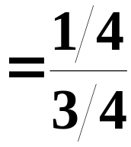
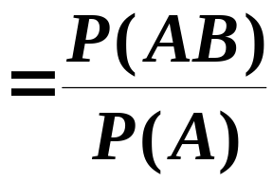


一、条件概率
1. 引例
将一枚硬币抛掷两次 ,观察其出现正反两面的情况,设事件 A为 “至少有一次为正面”,事件B为“两次掷出同一面”. 现在来求已知事件A 已经发生的条件下事件 B 发生的概率.
分析
事件A 已经发生的条件下事件B 发生的概率,记为

Slide 3
条件概率
?
袋中有十只球，其中九只白球，一只红球，十人依次从袋中各取一球(不放回)，问
第一个人取得红球的概率是多少？
第二 个人取得红球的概率是多少？

Slide 4
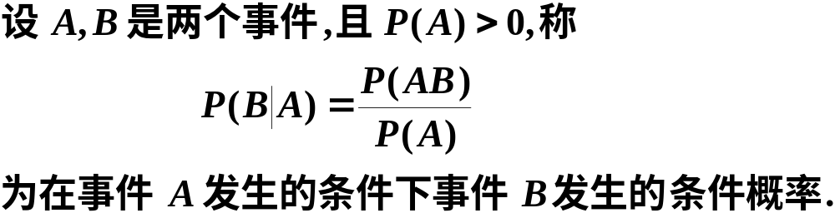

2. 定义
同理可得
为事件 B 发生的条件下事件 A 发生的条件概率.

Slide 5

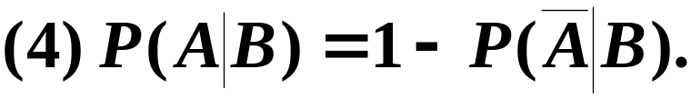
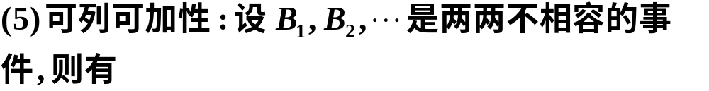

3. 性质

Slide 6
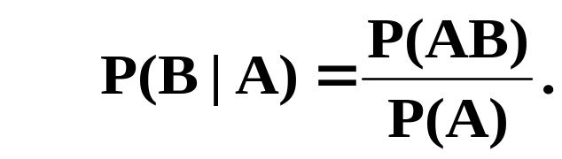
*
注
当A＝S时, P(B｜S)=P(B), 条件概率化为无条件概率, 因此无条件概率可看成条件概率.
计算条件概率有两种方法:
1. 公式法：
2. 缩减样本空间法：
在A发生的前提下, 确定B的缩减样本空间, 并在其中计算B发生的概率, 从而得到P(B|A).

Slide 7
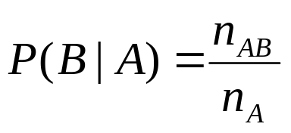
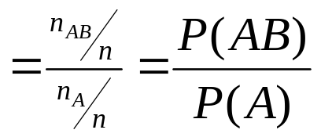
显然，若事件A、B是古典概型的样本空间S中的两个事件，其中A含有n_{A}个样本点,AB含有n_{AB}个样本点，则
AB发生的概率在A事件中的百分比

Slide 8

*
2. 缩减样本空间法：
在A发生的前提下, 确定B的缩减样本空间, 并在其中计算B发生的概率, 从而得到P(B|A).
例2. 在1, 2, 3, 4, 5这5个数码中, 每次取一个数码, 取后不放回, 连取两次, 求在第1次取到偶数的条件下, 第2次取到奇数的概率.
“条件概率”与“概率”的区别是什么？
样本空间是不同的

Slide 9

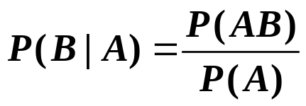
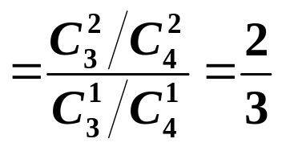

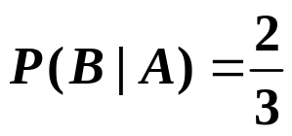
§5条件概率
第一章 概率论的基本概念
例 2 一盒子装有4个产品,其中3个一等品,1个二等品．从中不放回抽取2次,每次取1个产品.设事件A表示第一次取到一等品,事件B表示第二次取到一等品,求条件概率
解:
或从缩减空间来看
目 录
前一页
后一页
退 出

Slide 10

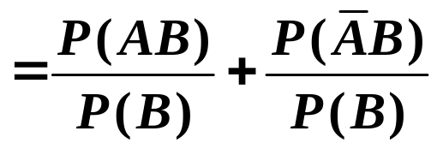

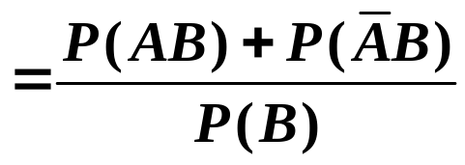

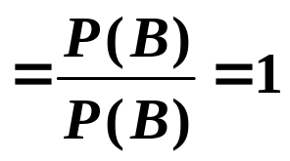
证明:
第一章 概率论的基本概念
左式
目 录
前一页
后一页
退 出

Slide 11
注 意 点
P(Ω|B) = 1 ; P(B|Ω) ≠1 ;
P(A|Ω) = P(A) ; P(A|A) = 1.

Slide 12
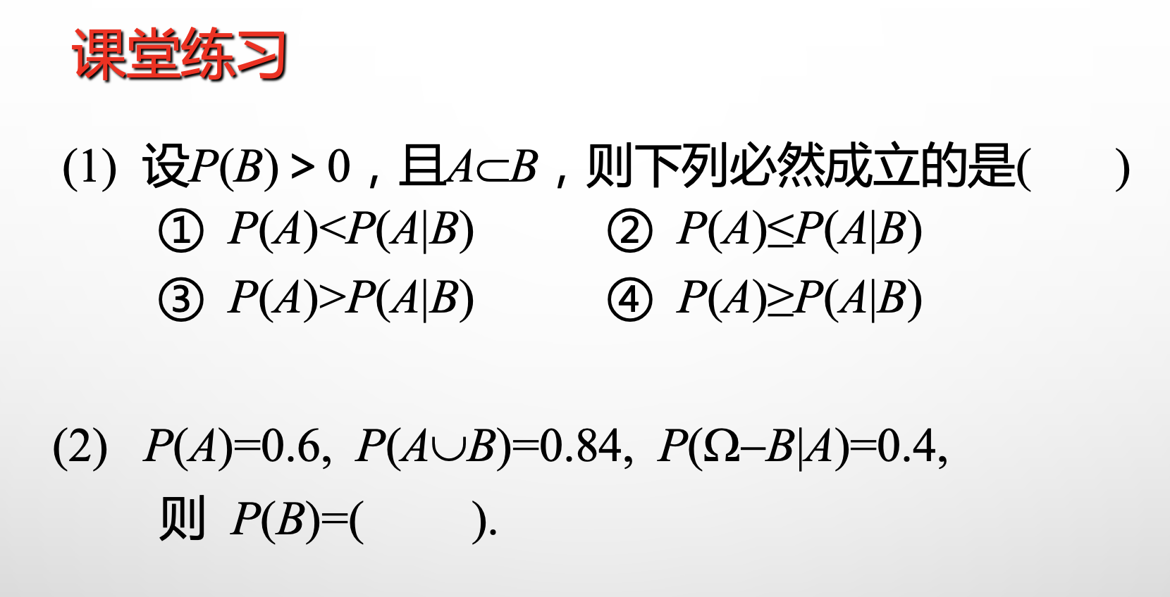

Slide 13

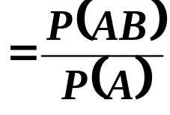
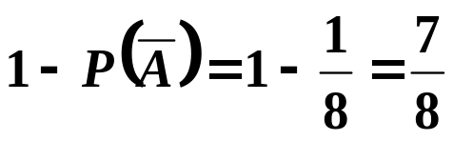

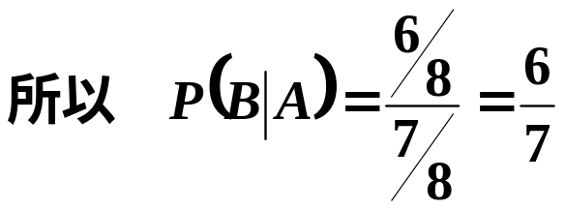
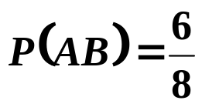
第一章 概率论的基本概念
例 2 已知某家庭有3个小孩，且至少有一个是女
孩，求该家庭至少有一个男孩的概率．
解：设 A={ 3个小孩至少有一个女孩 }
B={ 3个小孩至少有一个男孩 }
ggg | bbb
ggb | bbg
gbg | bgb
bgg | gbb
所求概率为
而
目 录
前一页
后一页
退 出

Slide 14

引例
采用样本空间分析法： hh th ht tt
答案： 1/3

Slide 15
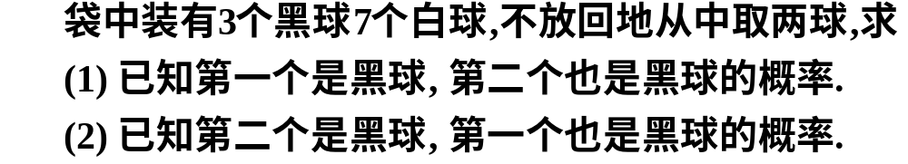

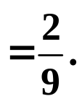
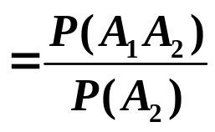
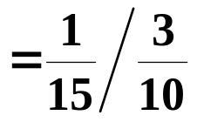

例1
两球中至少有一个黑球
取出两球都是黑球

Slide 16
设A="取出两球中至少有一个黑球"
B="取出两球都是黑球",
C="一个是黑球的条件下，另一个也是黑球“
P(A)=1－C₇²/ C₁₀² =24/45
P(AB)= C₃²/ C₁₀²=3/45
P(C)=P(B|A)=P(AB)/P(A)=1/8

Slide 17
条件概率的三大公式
乘法公式;
全概率公式；
贝叶斯公式.

Slide 18
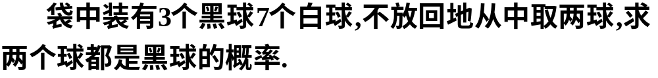
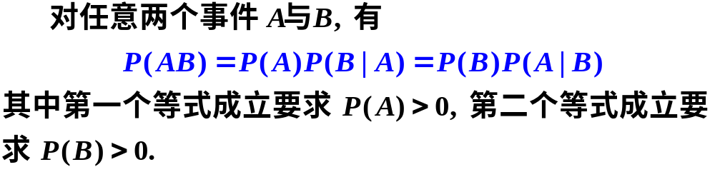
概率的乘法公式
引例
乘法公式
A与B都应为有限可数或是可度量的

Slide 19

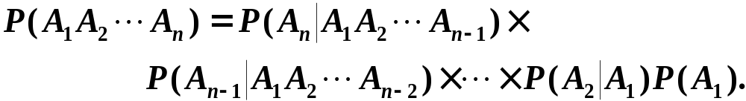
二、 乘法定理

Slide 20



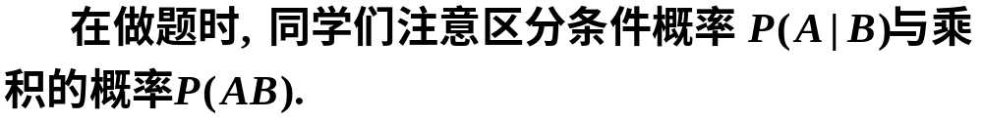
例
一批产品中甲厂生产的占 60%, 且已知甲厂产品的次品率为10%. 从这批产品中随意地抽取一件, 求该产品是甲厂次品的概率.
注意
如何区分？

Slide 21
乘积公式与条件概率的区别与联系
二者都是在考虑A发生且B发生的情况
乘积事件的样本空间为S；条件概率的样本空间为A
乘积事件中A与B均未发生；条件概率中是条件事件已经发生，就像是破案一样，先通过已知条件缩小范围，在从新的范围内寻找真凶

Slide 22
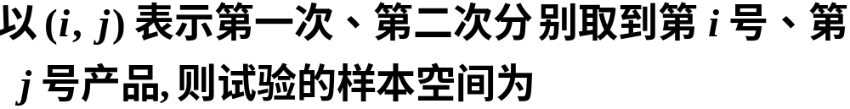
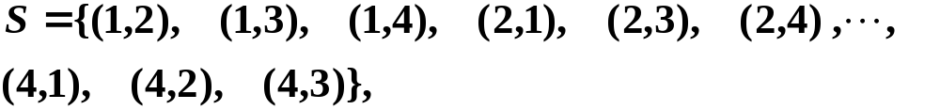
例1 一盒子装有4 只产品, 其中有3 只一等品、1只二等品. 从中取产品两次, 每次任取一只, 作不放回抽样. 设事件A为“第一次取到的是一等品” 、事件B 为“第二次取到的是一等品”．试求条件概率 P(B|A).
解

Slide 23
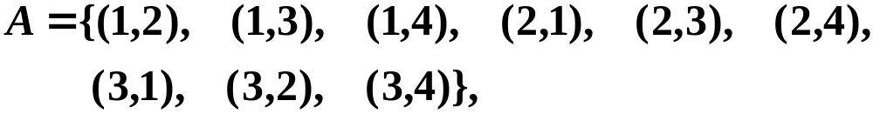

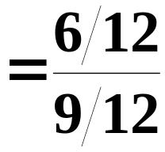

由条件概率的公式得

Slide 24
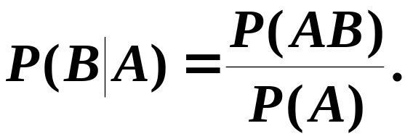



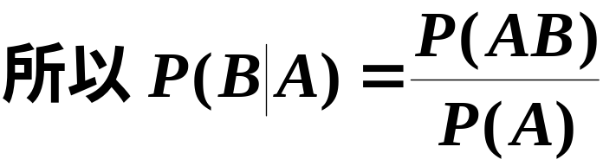
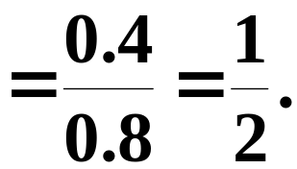
例2 某种动物由出生算起活20岁以上的概率为
0.8, 活到25岁以上的概率为0.4, 如果现在有一个
20岁的这种动物, 问它能活到25岁以上的概率是
多少?
设 A 表示“ 能活 20 岁以上 ” 的事件，
B 表示 “ 能活 25 岁以上”的事件,
解
则有

Slide 25

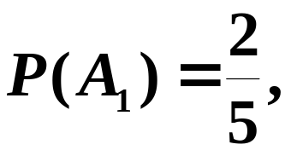



抓阄是否与次序有关?
例3 五个阄, 其中两个阄内写着“有”
字， 三个阄内不写字 ，五人依次抓取,
问各人抓到“有”字阄的概率是否相同?
解
则有

Slide 26


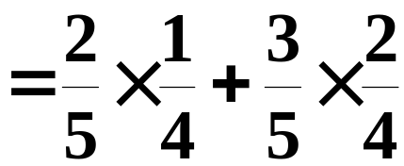
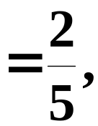

Slide 27
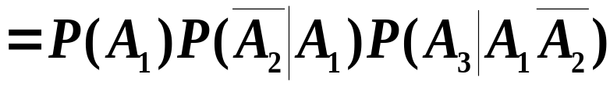
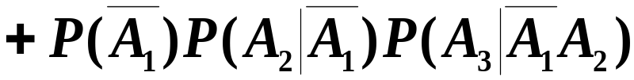
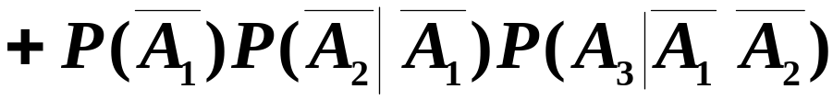
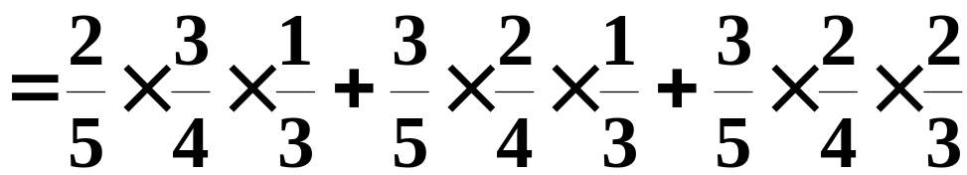

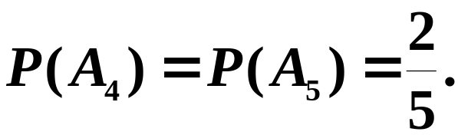
传统的方法与
乘法公式
都可以用
依此类推
故抓阄与次序无关.

Slide 28
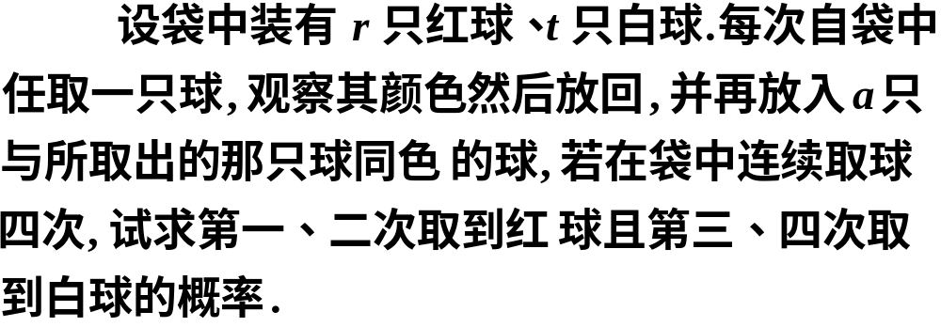
摸球试验
例4
解

Slide 29


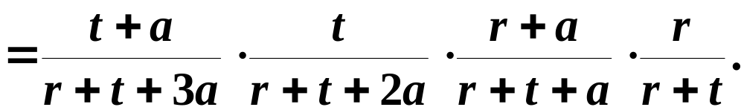
此模型被波利亚用来作为描述传染病的数学模型.

Slide 30


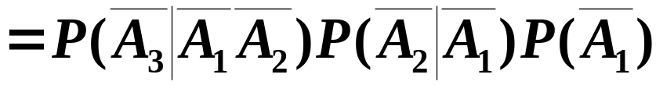
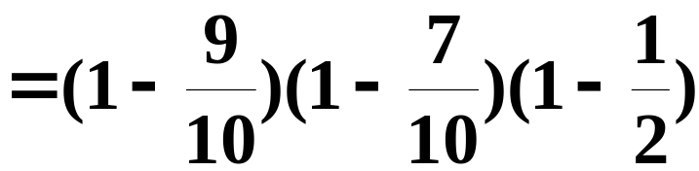
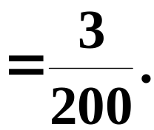
例5 设某光学仪器厂制造的透镜, 第一次落下时打破的概率为1/2,若第一次落下未打破, 第二次落下打破的概率为7/10 , 若前两次落下未打破, 第三次落下打破的概率为9/10.试求透镜落下三次而未打破的概率.
解
以B 表示事件“透镜落下三次而未打破”.

Slide 31
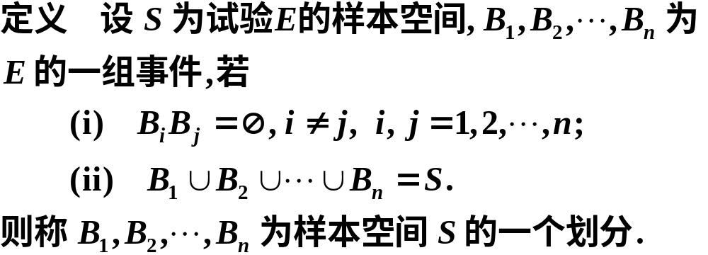





三、全概率公式与贝叶斯公式
1. 样本空间的划分

Slide 32

2. 全概率公式
全概率公式

Slide 33








证明
化整为零
各个击破
图示

Slide 34



Slide 35


例6 有一批同一型号的产品，已知其中由一厂生产的占 30% ，二厂生产的占 50% ，三厂生产的占 20%，又知这三个厂的产品次品率分别为2% ， 1%，1%，问从这批产品中任取一件是次品的概率是多少?
解
设事件 A 为“任取一件为次品”,

Slide 36

30%
2%
1%
50%
1%
20%
由全概率公式得

Slide 37

3. 贝叶斯公式
贝叶斯资料
称此为贝叶斯公式.

Slide 38



证明

Slide 39

例7

Slide 40


解

Slide 41




(1) 由全概率公式得
(2) 由贝叶斯公式得

Slide 42



Slide 43





例8
解

Slide 44





由贝叶斯公式得所求概率为

Slide 45


先验概率与后验概率

Slide 46




§5条件概率
第一章 概率论的基本概念
说明：全概率公式， Bayes公式中 可以是
例 9 用某种方法普查肝癌，设：
A={ 用此方法判断被检查者患有肝癌 }，
D={ 被检查者确实患有肝癌 }，
已知
现有一人用此法检验患有肝癌，求此人真正患有
肝癌的概率．

Slide 47







第一章 概率论的基本概念
解： 由已知，得
所以，由Bayes公式，得

Slide 48



四、小结
1.条件概率
乘法定理
全概率公式
贝叶斯公式

Slide 49


Slide 50
§5条件概率
第一章 概率论的基本概念
说明：乘法公式，全概率公式，贝叶斯公式非常重要，在运用时关键是找到样本空间的划分。
作业: (5版)
第26页 14, 16, 18, 21, 24, 25
目 录
前一页
后一页
退 出

